Slide 1
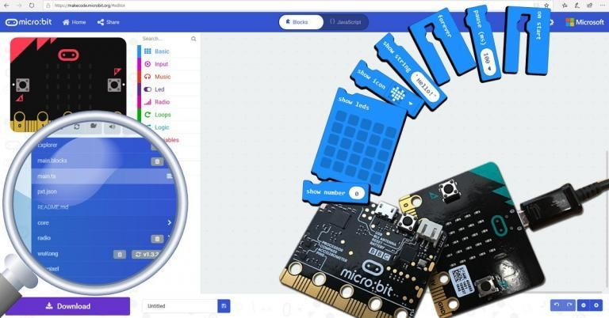

Jak na BBC micro:bit - 2
(MakeCode)
Oldřich Horáček
www.hwkitchen.cz

Slide 2
MakeCode - https://makecode.microbit.org
Online 3v1 (bloky + JavaScript + Python)
Pro nováčky i pokročilejší uživatele
Hotová rozšíření pro různé moduly
Také v češtině, ale zkuste raději English! ☺
Testování v simulátoru
Množství tutoriálů, příkladů a nápovědy
Bloky nelze poskládat špatně, syntaxe=OK
Offline verze pro W10 a MAC OS
Notes:
Během popisu si otevřete programovací prostředí

Slide 3
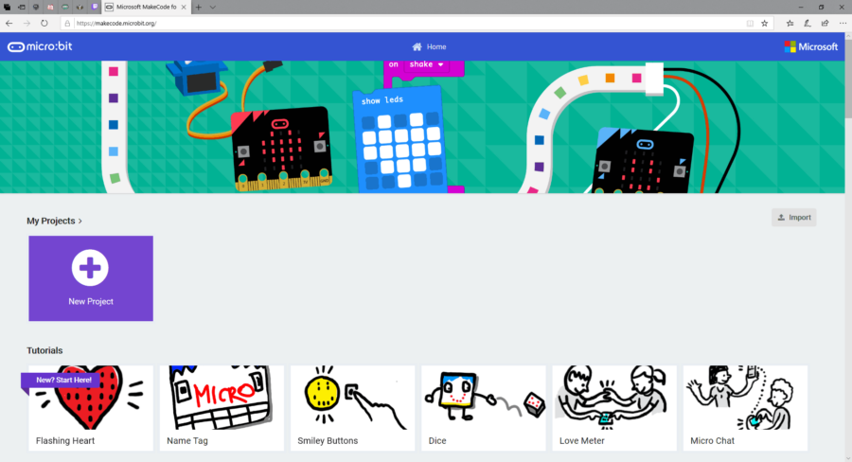
Úvodní stránka MakeCode
https://makecode.microbit.org/
Notes:
Microsoft Make Code – také pro další platformy Lego Mindstorms EV3, robot Cue, Minecraft…

Slide 4
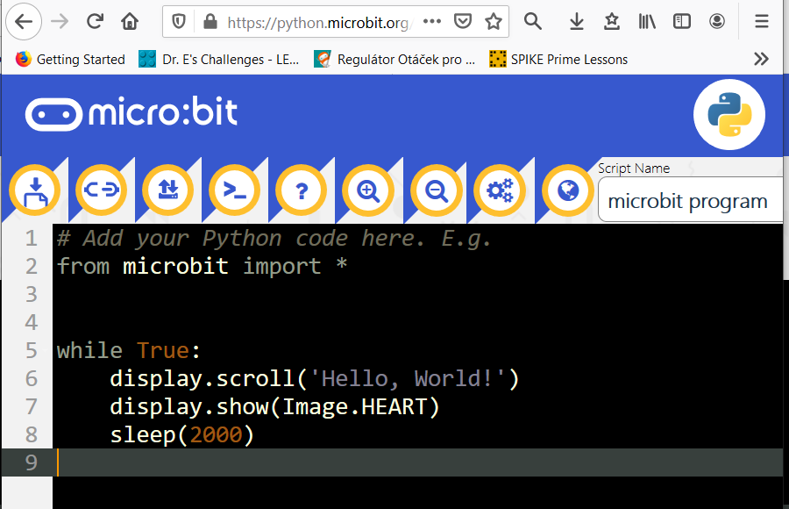
Úvodní stránka Python editor
https://python.microbit.org/v/2.0

Slide 5
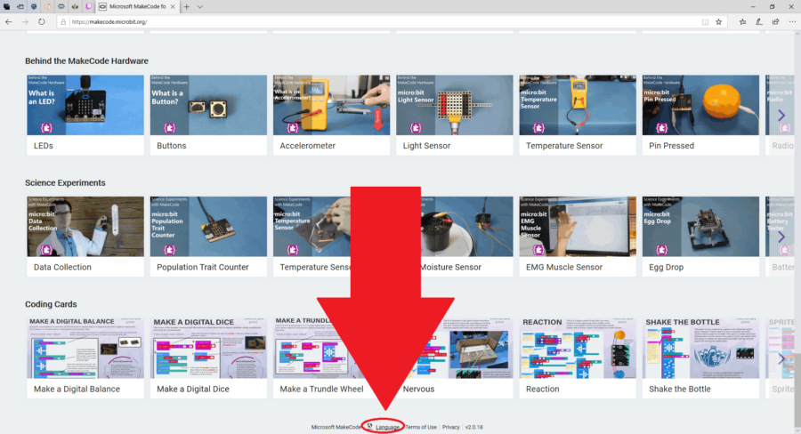
MakeCode – volba jazyka
Notes:
Doporučuji nepřepínat. Stejně se té angličtině člověk nevyhne a čím dříve se AJ podaří zvládnout, tím lépe. Programování je jeden ze způsobů, jak se také jednoduše naučit základní anglická slovíčka.

Slide 6
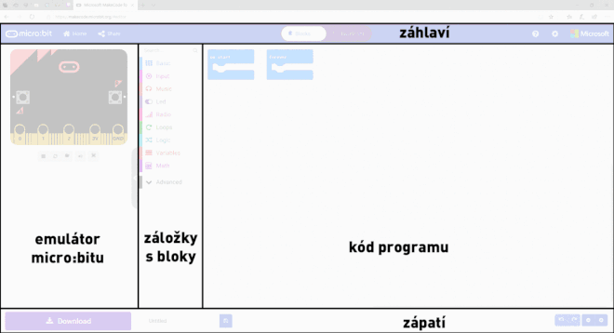
Pracovní oblast MakeCode
Notes:
V záhlaví je dominantní prvek přepínač mezi blokovým programováním a jazykem JavaScript, překlad funguje hladce jen směrem z bloků do textového JavaScriptu, obráceně může dojít k dost nepřehledné vizuální interpretaci
emulátor micro:bitu umístěný v levé části pracovního prostoru. Na jednu stranu není k psaní programu vůbec potřebný, ale díky tomu, že simuluje chování počítače micro:bit, jeho vestavěných senzorů a dokonce i některých velmi základních doplňků, je možné díky němu rychle ověřit, jak se program chová.
Záložky s bloky – programátorova brašna s nářadím

Slide 7
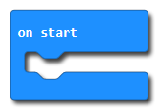
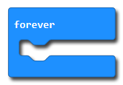
Oblast - Kód programu
Funkce se vykoná hned po spuštění programu
Funkce se vykonává v nekonečném cyklu
Notes:
Automatická kontrola syntaxe - zabrání vám to dát do lednice toaletní papír, ale už ne prošlý jogurt, prostě protože jogurt do lednice patří.
On Start – pokud je třeba nastavit hodnoty proměnných či zkalibrovat nějaký senzor, či nějaký motor přesunout do výchozí polohy
Forever - nejběžnějším využitím je průběžné načítání informací ze senzorů a jejich případné zpracování

Slide 8
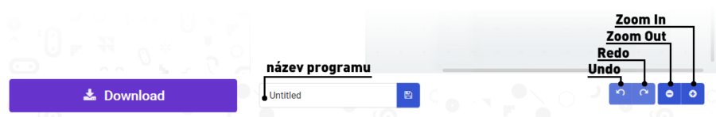
Oblast zápatí

Slide 9
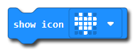
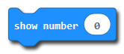
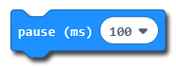
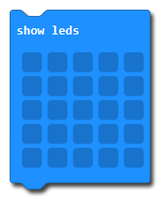
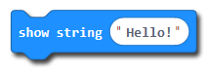
Nalejvárna pro první program
Základní bloky ze záložky Basic

Slide 10
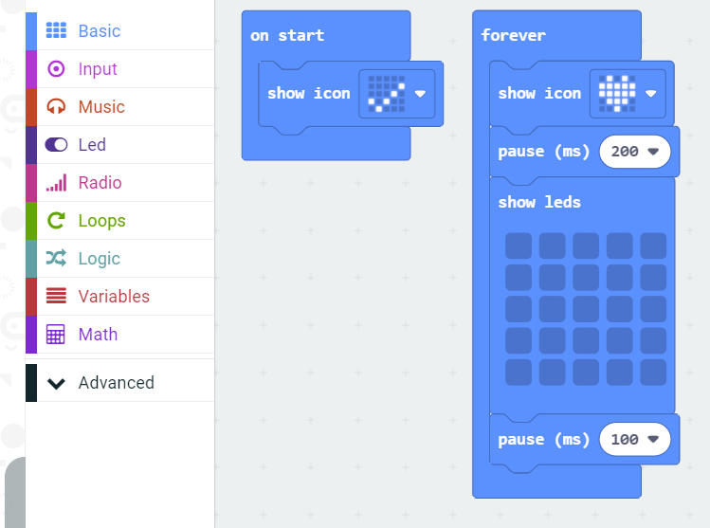
!!!První micro:bit program!!!
Notes:
Na první pohled se může zdát, že takovýto program je dosti neužitečný a jeho praktické využití mizivé – ale takové zdání klame: V konečném kódu se sice málokdy objeví, ale během psaní programu pro ovládání hardwaru občas potřebujeme ověřit, jestli nám teče elektrický proud, kudy téct má a neteče nám někudy, kudy nechceme – a není nic jednoduššího, než připojit na daná místa světelné diody a zjistit zda svítí. Jedná se tedy o velmi užitečný nástroj pro prověřování kódu.

Slide 11
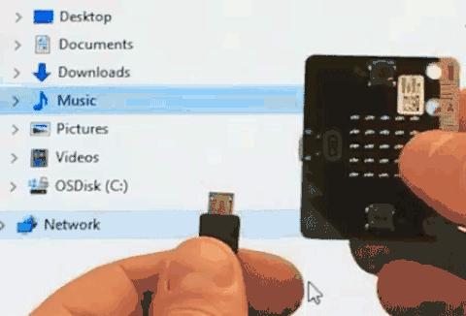
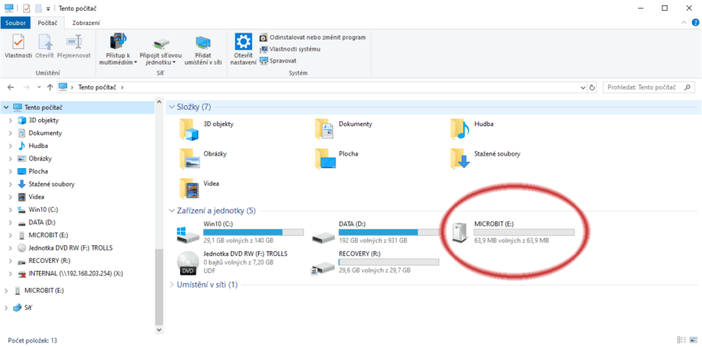
Jak dostanu program do micro:bit?

Slide 12
Nahrávání programu přes Web USB
Klikněte na … vedle tlačítka Download.
Zvolte možnost Pair device.
Vyskočí nabídka, kde znovu zvolte Pair device.
Zobrazí se nabídka s nalezeným zařízením. Vyberte ho ze seznamu a zvolte Připojení.
Po spárování se změní ikonka vedle nápisu na tlačítku Download a můžete nahrávat! ☺
Pozor! Funguje jen s firmware 0249 a vyšším.

Slide 13
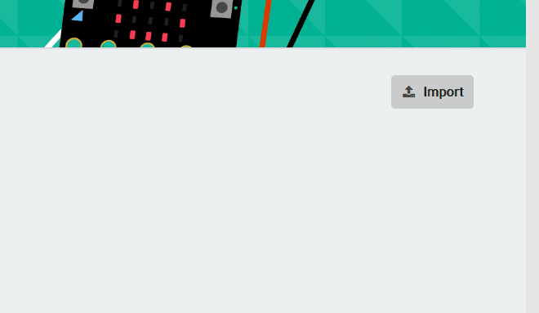
Jak otevřít *.hex v editoru?

Slide 14
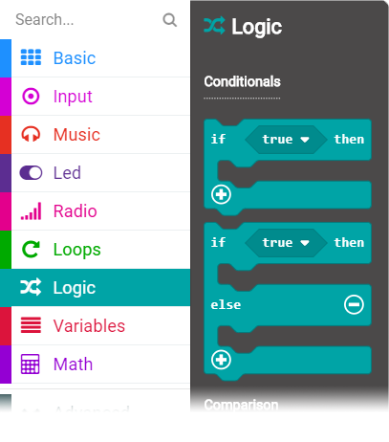
Nalejvárna – záložka Logic
Conditionals (podmínky)
Notes:
Tento blok ověřuje, zda byla splněna podmínka, která je uvedena v šestiúhelníkovém poli za IF. Pokud je splněna, provede se kód, který je uveden v sekci THEN. Pokud splněna není, provede se kód, který je v sekci ELSE. Když však v případě nenaplnění podmínky nechceme provádět nic, můžeme vynechat celou sekci ELSE, což zobrazuje zjednodušená verze bloku nahoře.

Slide 15
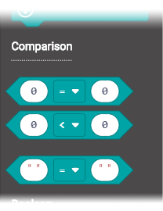
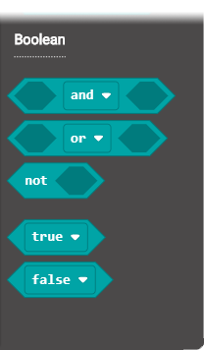
Nalejvárna – záložka Logic
Comparison (porovnání hodnot)
Boolean (logické spojky)
Notes:
Náš příklad nám předvedl i další bloky. Podmínky byly určeny pomocí porovnání hodnot, tedy bloků ze sekce Comparison. Jak už jsme si řekli, podmínky se vkládají do šestiúhelníkových polí. Ta označují výrazy, které mohou nabývat jen hodnot „true“ nebo „false“, tedy „pravda“ nebo „nepravda“. Tomuto typu výrazů se říká boolean či booleovské výrazy.
V sekci Boolean nalezneme logické operace prováděné s booleovskými výrazy pomocí logických spojek.
TRUE a FALSE jsou logické konstanty. Pokud je vložíme do podmínky, říkáme, že daná podmínka je vždy pravdivá, případně není pravdivá nikdy.

Slide 16
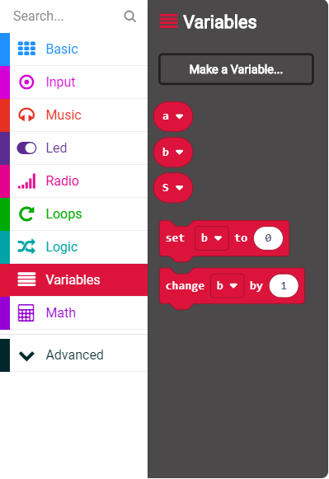
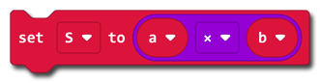
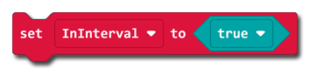
Nalejvárna – záložka Variables
Blok pro vytváření proměnných
Notes:
V našem příkladě, kde jsme zjišťovali, zda se číslo nachází v intervalu, jsme toto číslo označovali x. V matematice bychom ho někdy označili za neznámou, případně za proměnnou. Právě označení proměnná se používá i v programování. Jedná se o způsob, jak si pojmenovat prostor v paměti, kam si uložíme nějakou hodnotu. Jistě to znáte ze školy, kde vzorečky pracují neustále s proměnnými – třeba obsah obdélníka je určený vztahem S = a . b, kde S je označení pro plochu, v našem případě obsah obdélníku, a a a b jsou délky stran.
Blok <set [variable] to [value]> přiřadí proměnné konkrétní hodnotu. Všimněte si, že hodnota je v zaobleném rámečku a můžete do ní vnořovat libovolné zaoblené bloky – pokud tedy chcete novou hodnotu vypočítat z jiných proměnných, můžete do tohoto rámečku vložit formuli pro výpočet:
Pokud chcete, aby proměnná nesla hodnotu typu boolean, musíte se k ní tak chovat v celém kódu. Můžete si vyzkoušet, že když se pokusíte přiřadit do stejné proměnné jednou hodnotu typu boolean a jindy číslo, objeví se vám u všech bloků, které s proměnnou pracují trojúhelník s vykřičníkem.

Slide 17
Odkazy na články o Makecode a programování micro:bit
Praktický článek s úvodem do prostředí MakeCode
Novinky MakeCode verze 2020
Hravý a edukativní projekt ovečky s microbit

Slide 18
Žijeme v době, kdy máme řešení nebo dokonce chytrou aplikaci skoro na všechno. To bohužel nepřináší nejlepší motivaci vytvářet a vynalézat nové věci!
V HWKITCHEN se snažíme tuto skutečnost změnit a pomoct vrátit lidem jejich přirozenou kreativitu a představivost.
Stavebnice micro:bit vám přinesou spoustu zábavy, ale naučíte se s nimi i základy programování a hlavně tvořit a realizovat nové věci, o kterých jste předtím třeba jen snili.

Slide 19

E-shop HWKITCHEN – váš parťák ve světě tvoření

